Slide 1
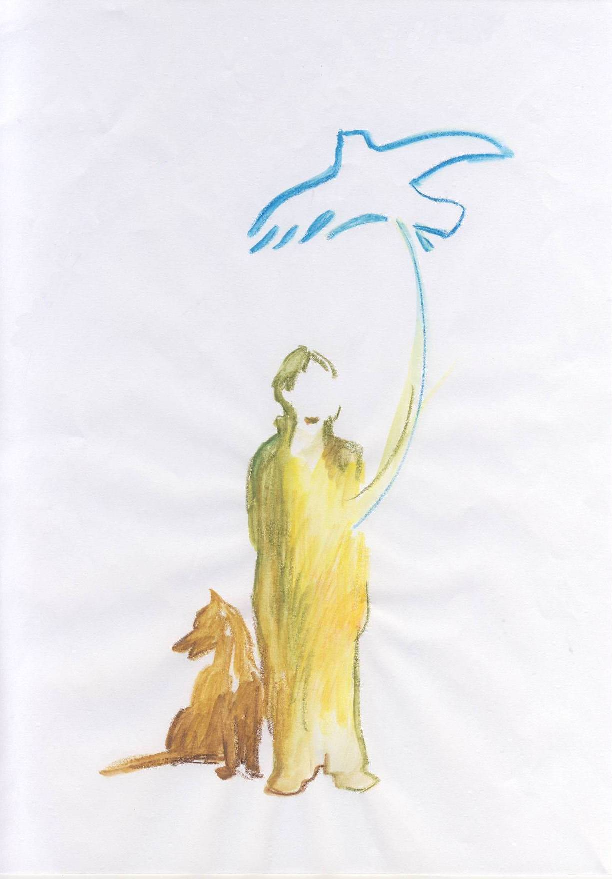

Slide 2
In memoriam
Louis-Jean

Slide 3
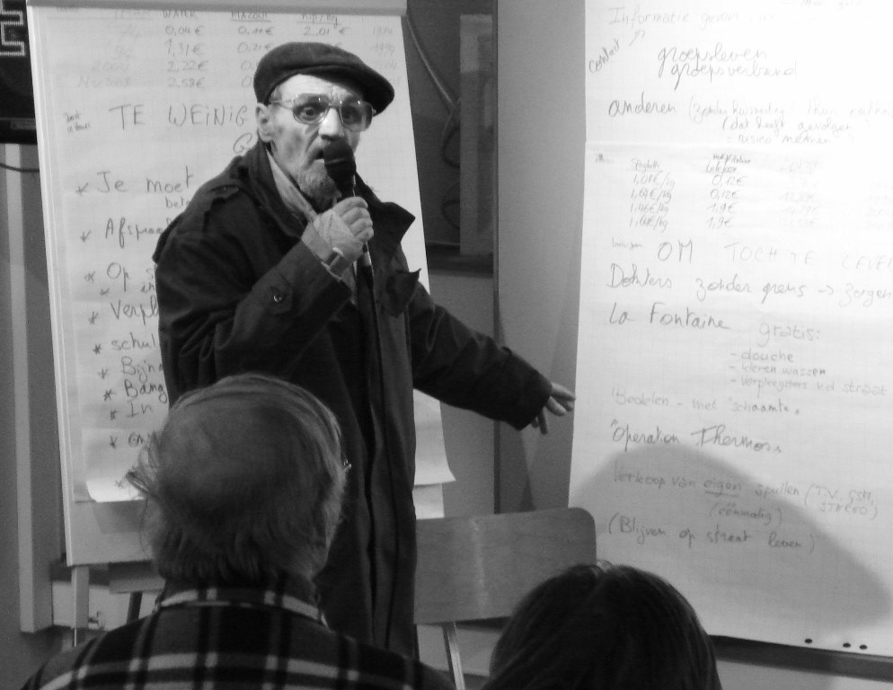

Slide 4


Slide 5
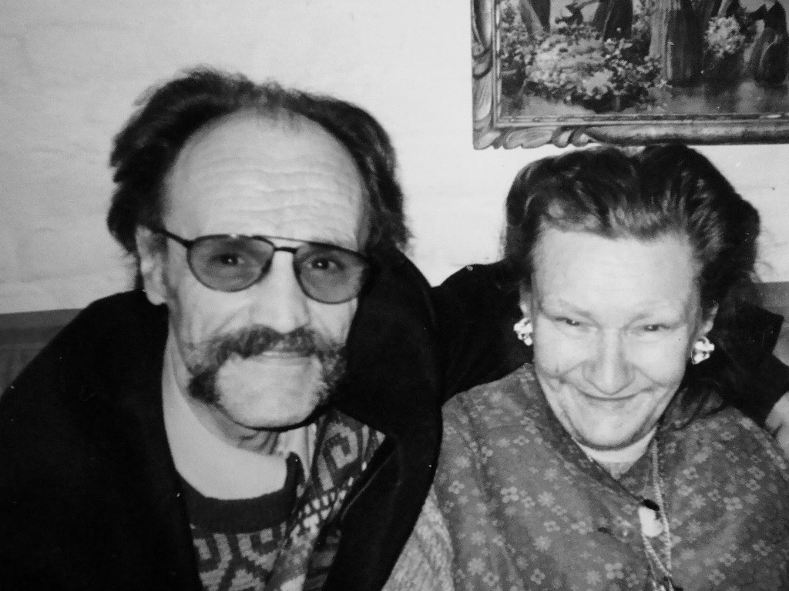

Slide 6
